Slide 1
4. Autoservis
Martin Šmídl, I4C

Slide 2

Charakteristika aplikace
Zajistí základní administrativu servisu
Jednoduchá na používání
Vše na jednom místě

Slide 3
Design
Jednoduchý
Neutrální
Intuitivní

Slide 4

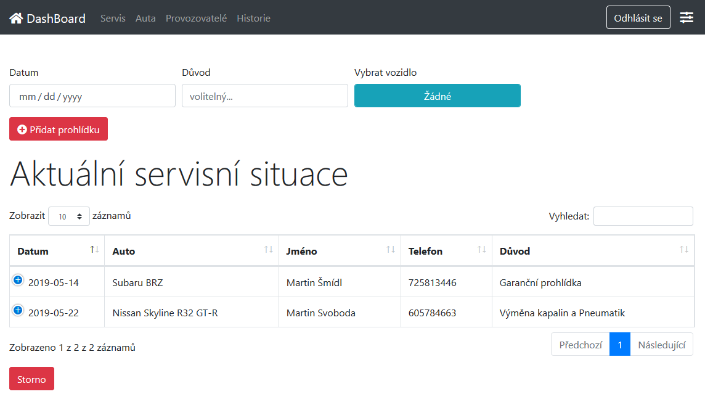

Slide 5
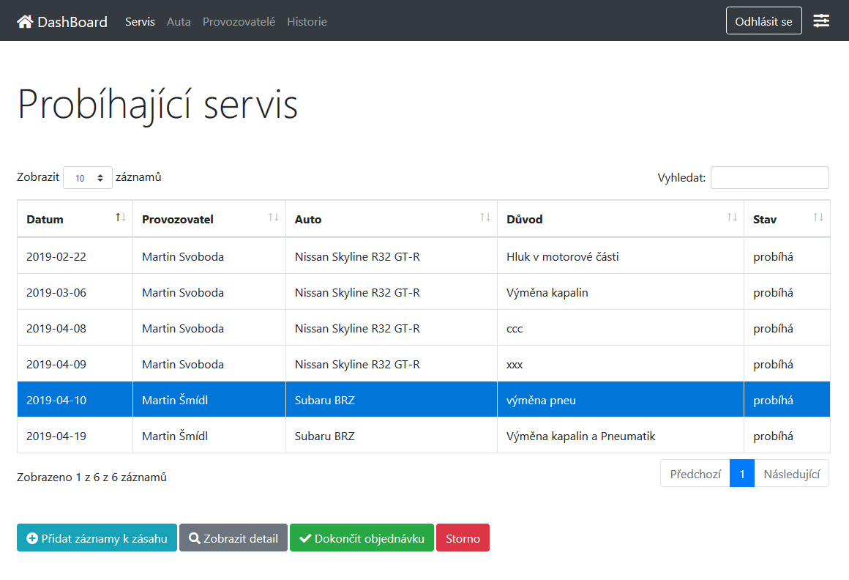

Slide 6
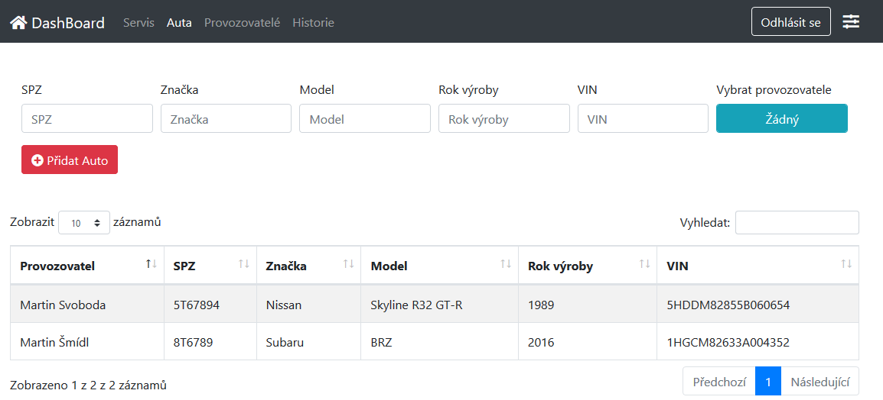

Slide 7
Můj Autoservis
Uživatelský balíček
Mobilní a webová aplikace
Příjemné prostředí pro Vašeho zákazníka

Slide 8
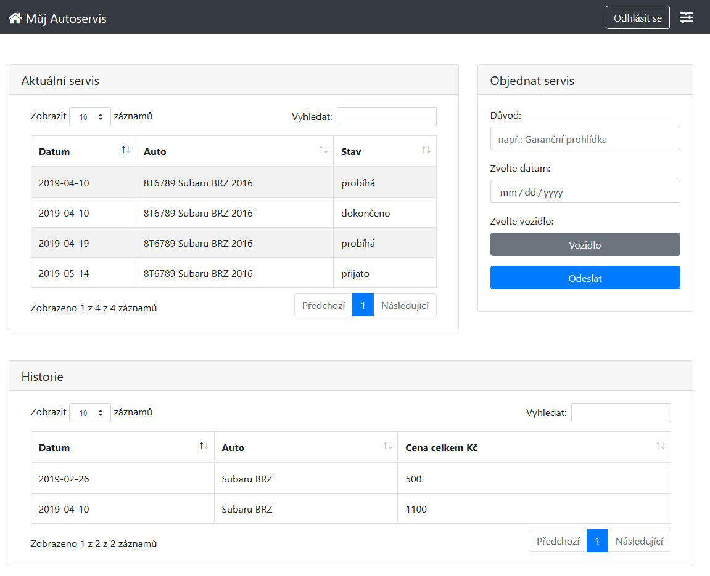

Slide 9
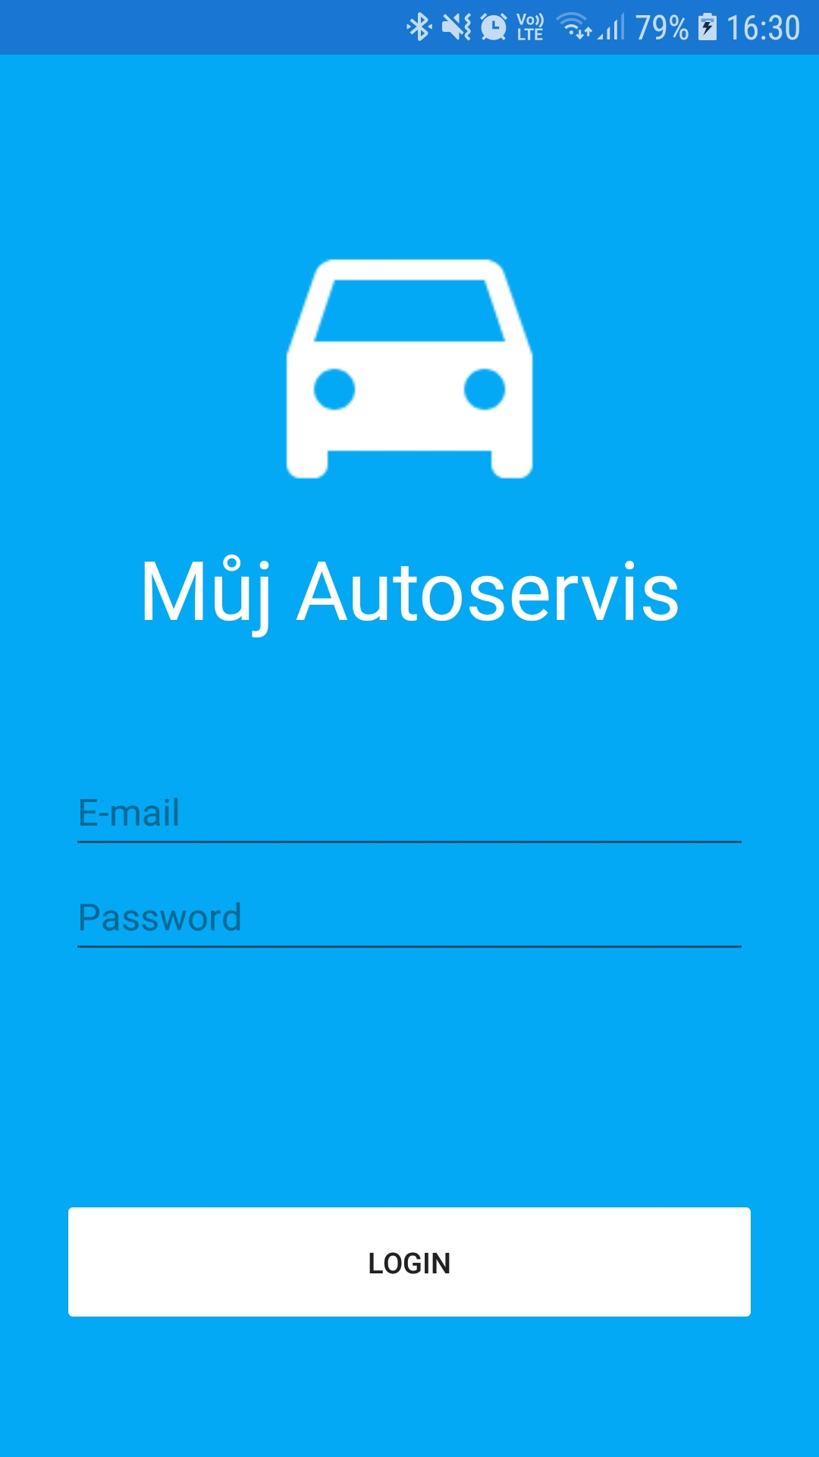
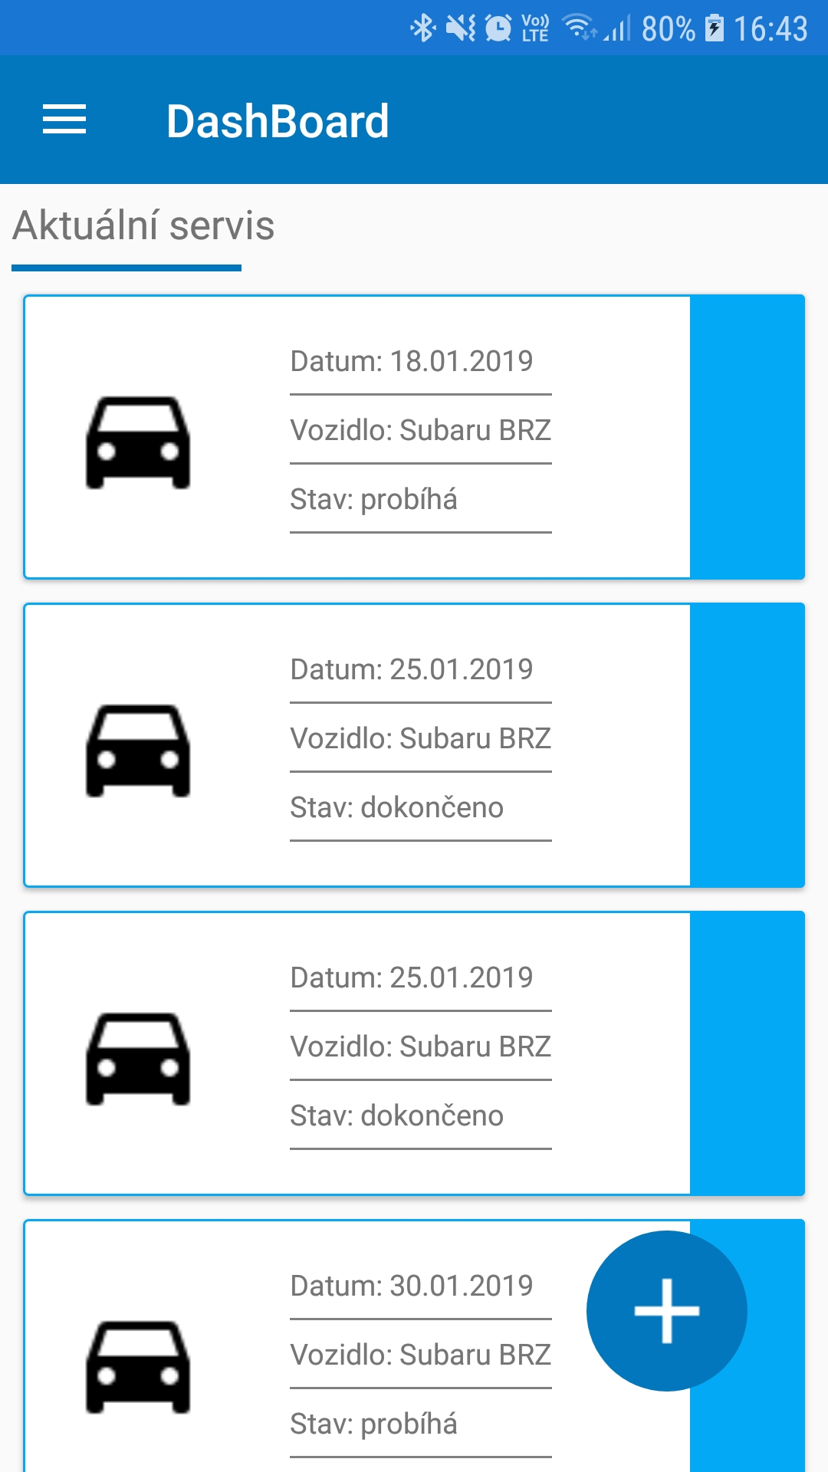

Slide 10
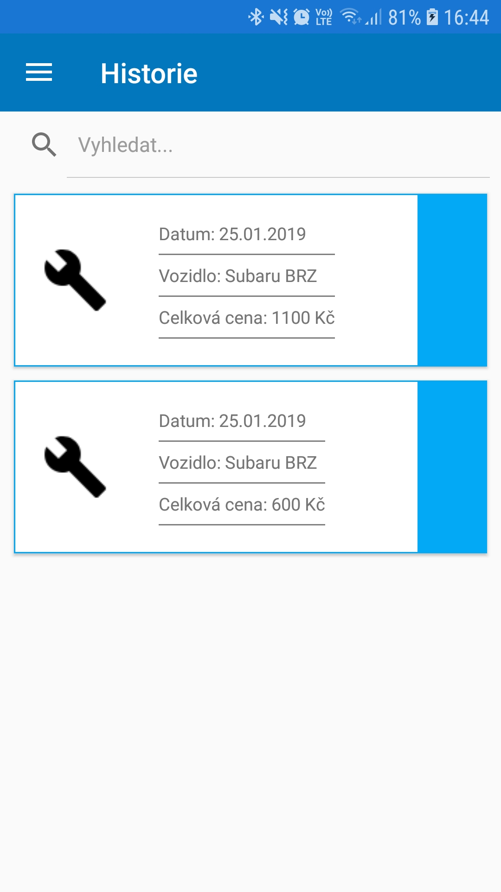
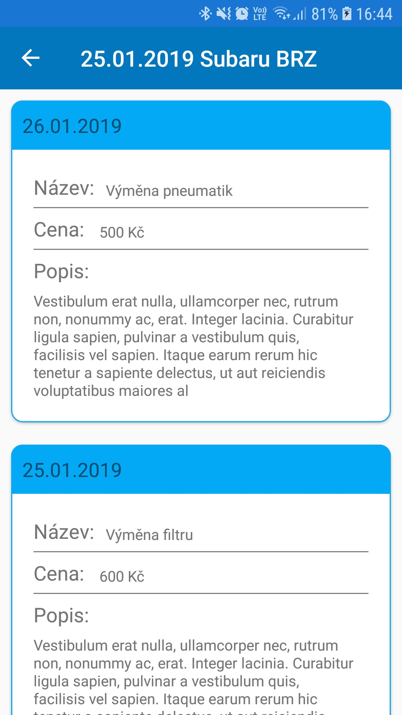

Slide 11
Implementace
Na Vašich stránkách nemusíte nic měnit
Pomocí odkazu na Vašem webu
Všechno Vám pečlivě nastavíme

Slide 12
Otázky
Nechal jste aplikaci otestovat dalšími uživateli ? S jakým výsledkem ?
Pokud byste podobnou aplikaci vytvářel znova, postupoval byste jinak ?
V čem byla pro vás tato práce přínosem ?
S čím jste měl při tvorbě webové aplikace největší problémy ?

